Slide 1
Next Generation Network
TEAM TEACHING JTPT

Slide 2
Pengertian NGN
Next Generation Network (NGN) dirancang untuk memenuhi kebutuhan infrastruktur infokom abad ke 21. Jaringan tidak lagi diharapkan bersifat TDM, melainkan sudah dalam bentuk paket-paket yang efisien, namun dengan QoS terjaga. NGN mampu mengelola dan membawa berbagai macam trafik sesuai kebutuhan customer yang terus berkembang.

Slide 3
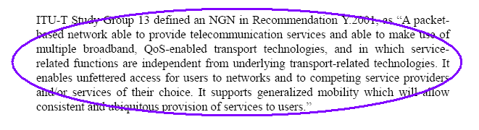

Slide 4
Rek Y.2001 mendefinisikan NGN dengan karakteristik dasar :
packet-based transfer;
Pemisahan fungsi kontrol untuk kemampuan yang berbeda, call/session, dan aplikasi/ servis
Open interface
Support beragam aplikasi
Kemampuan broadband dengan end-to-end QoS
Inter working dengan jaringan tradisional
Mobility
Akses tak terbatas pada service provider yang berbeda
Skema identifikasi yang beragam
karakteristik yang sama akan dirasakan oleh setiap user terhadap servis yang sama
Konvergen antara fixed dan mobile
Fungsi servis independen dengan teknologi transport
Support beragam teknologi last mile
Memenuhi requirement regulator, misal fokus terhadap komunikasi darurat, security, privacy,dll

Slide 5
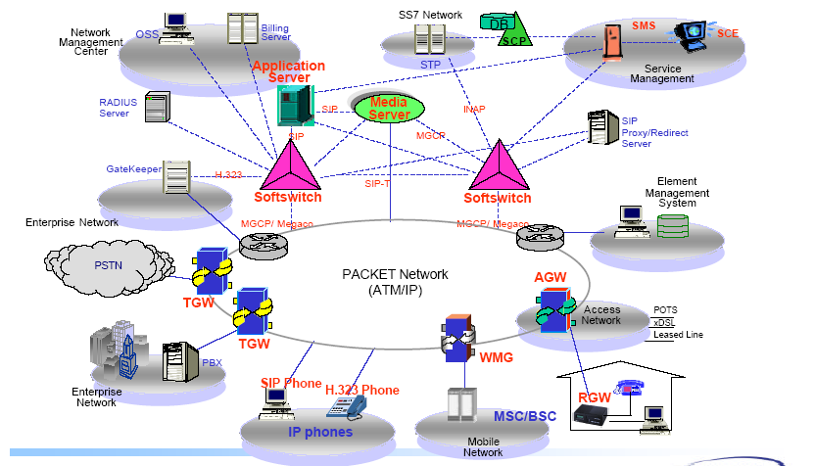
Konfigurasi Umum NGN

Slide 6
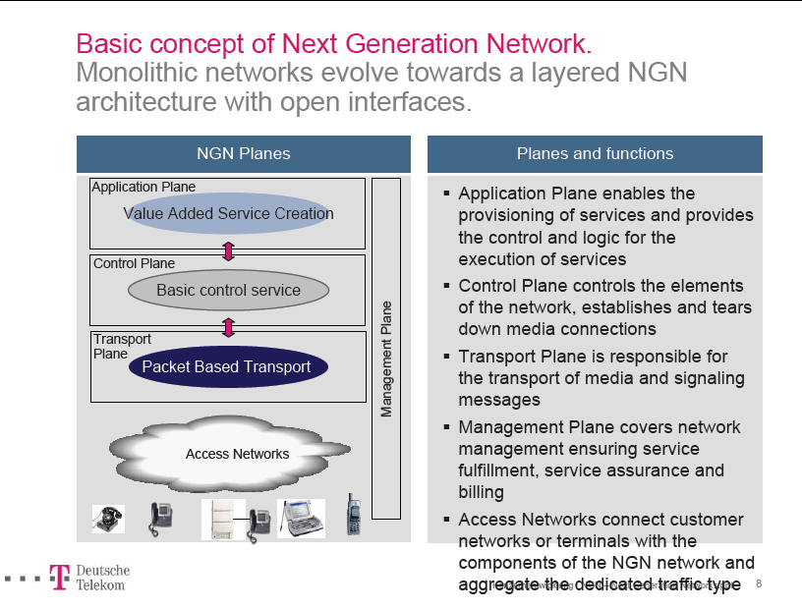
Jaringan monolitis meningkat ke arah arsitektur layer NGN dengan interface yg bersifat terbuka
-Aplikasi plane memungkinkan ketetapan layanan &menyediakan kontrol&logic u/ mengerjakan layanan
-Kontrol plane mengendalikan unsur jaringan, menetapkan pembubaran media koneksi
-Transport plane ;bertanggung jwb u/ media pengangkutan &signallingmessage.
-Manajemen plane mencakup manajemen network u/ pemenuhan layanan, pelayanan dg jaminan
-Akses Jaringan menghubungkan jaringan pelanggan/terminal dgn komponen network NGN
Nilai Tambah kreasi Layanan
Dasar pengontrolan layanan
Tranport berdasar paket

Slide 7
Lanj. Architecture NGN
Blok “Transport” membawa bukan hanya bagian media yang berupa data, suara, dan gambar dari customer, tetapi juga membawa sinyal-sinyal dari blok-blok lainnya.
Transportasi data harus dioptimasi sesuai dengan beragam jenis trafik yang akan dilewatkan.
Termasuk di dalam blok ini adalah transport di core network dan di access network, serta di mobile network.
Blok “Control and Signalling” melakukan pengendalian dengan bertukar informasi permintaan panggilan dan policy network serta mengirimkan perintah-perintah yang sesuai kepada blok “Transport” untuk menyampaikan media data dan sebagainya ke tujuan yang benar, sesuai policy yang ditetapkan.
Blok “Services and Application” berisi aplikasi-aplikasi network dalam bentuk software yang mendefinisikan layanan yang diberikan, feature yang disediakan, dan pengaturan-pengaturan lain, termasuk billing

Slide 8
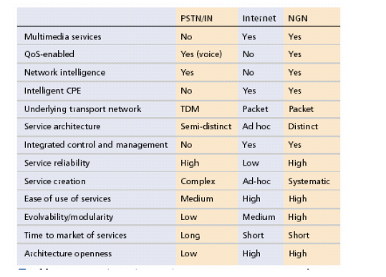
Feature NGN
Feature NGN, dibandingkan dengan PSTN dan Internet saat ini dipaparkan dalam tabel berikut:

Slide 9
Pengendalian Gateway dalam NGN
Media Gateway
Media Gateway (MG), terletak pd layer “Transport”, yg umumnya memisahkan jenis-jenis network yg berbeda, baik di di dlm NGN maupun antara NGN dan network di luarnya
Beberapa gateway yang sering digunakan:
Trunk Gateway: Menghubungkan jaringan paket dengan trunk TDM dari PSTN atau ISDN, dengan jumlah sirkit yang biasanya cukup besar.
Access Gateway: Menyediakan interface kepada perangkat customer, seperti akses ISDN atau DSL.
Residential Gateway: Menghubungkan jaringan paket dengan jaringan analog yang terhubung ke pelanggan.

Slide 10
Cont.
Signalling Gateway
- Signalling Gateway (SG), tempat bertransaksi informasi dari satu jenis sinyal ke jenis sinyal lainnya.
- SG menerjemahkan sinyal dari SIP atau H.323 ke SS7 dari PSTN dan ISDN

Slide 11
Cont.
Media Gateway Controller
- Menghubungkan dua bagian dlm layanan network, sinyal dan media.
- MGC sering juga disebut sebagai softswitch, call agent, atau call controller
- MGC melakukan setup hubungan-hubungan multimedia, melakukan deteksi dan pengolahan pada event-event, dan mengatur MG serta sirkit-sirkit di dalamnya berdasarkan database konfigurasi.

Slide 12
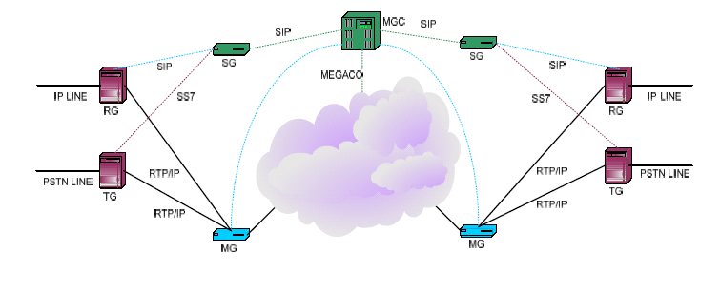
Konfigurasi MGC

Slide 13
Cont.
Gateway Control Protocol
- MGCP (Media Gateway Control Protokol) standar ITU-T
Protokol yang digunakan untuk menghubungkan 2 layanan dalam jaringan, sinyal dan media
- MEGACO standar IETF
Kelebihannya dibanding dengan MGCP yaitu adanya model koneksi yang tidak tergantung bentuk transport, adanya dukungan untuk layanan advance seperti konferensi multimedia dan dukungan untuk negara-negara di seluruh dunia

Slide 14
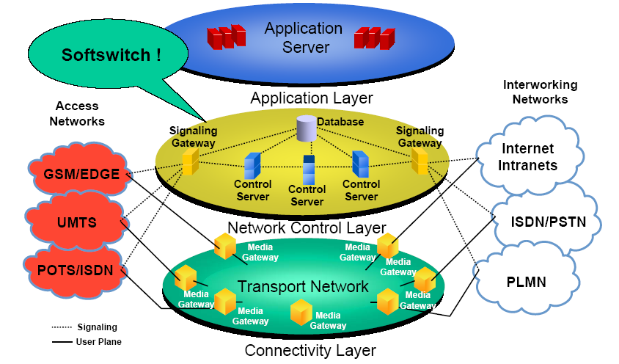
Layer N G N

Slide 15
Bisnis dalam N G N

Slide 16
SOFTSWITCH

Slide 17
Pengertian Umum
Softswitch merupakan istilah umum untuk pendekatan baru terhadap switching telepon yang mempunyai kemampuan dalam menghadapi semua kekurangan dari switch sentral telepon lokal tradisional.
Softswitch merupakan penswitchingan yang dilakukan oleh suatu software secara logik.

Slide 18
Konsep Teknologi Softswitch
Bagian yang paling kompleks dalam suatu sentral lokal → software yang mengatur call processing
Software → melakukan penentuan call routing dan implementasi call processing logic (pensinyalan) untuk berbagai macam fitur
Switch → software ini dilaksanakan berdasarkan proprietary processor yang terintegrasi dengan hardware circuit-switch
Sentral Lokal → tidak mampu menangani packet voice traffic → hambatan migrasi ke jaringan VoIP

Slide 19
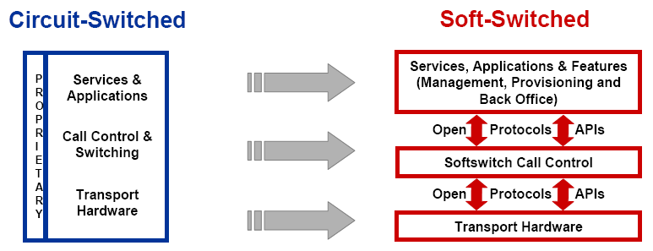
Mengapa Softswitch ?
* Solusi berasal dari satu vendor yang menyediakan semua fungsi dalam satu box yang bersifat proprietary: software, hardware dan aplikasi
* Kastamer dikunci oleh vendor –tidak dapat berinovasi, dengan biaya implementasi dan pemeliharaannya tinggi
* Solusi dapat berasal dari beberapa vendor, pada semua level disediakan standard terbuka.
* Kastamer bebas menentukan produk yang terbaik di kelasnya untuk membangun jaringan. Standard terbuka memungkinkan inovasi dan dapat menurunkan biaya.

Slide 20
Atribut | Softswitch | Circuit Switch
Metode switching | Berbasis software | Berbasis sirkit
Arsitektur | Modular, standard terbuka | Proprietary/ kepemilikan
Kemampuan integrasi dengan aplikasi pihak ke-3 | Mudah | Sulit
Kustamisasi | Ya | Sulit
Biaya | Tidak mahal–40% lebih murah dibandingkan dengan konfigurasi yang sama pada CS | Tinggi
Skalabilitas | Ratusan hingga jutaan koneksi | Ratusan ribu hingga jutaan koneksi
Kompatibilitas level awal | Ya, dapat dibangun switch kecil untuk beberapa ratus users. | Untuk mulai membangun harus dalam Jumlah besar
Kapabilitas multimedia | Ekstensif/ luas | Sangat terbatas
Video Conference | Kualitas lebih baik | Ya
Trafik yang dapat dilayani | Voice, data, video, fax | Umumnya suara, kapasitas terbatas

Slide 21
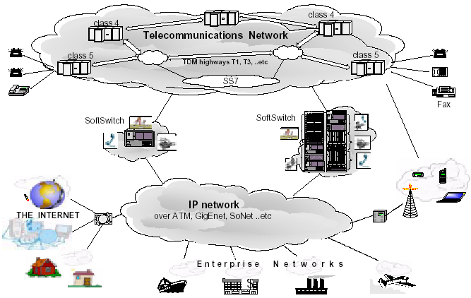
Architecture Softswitch

Slide 22
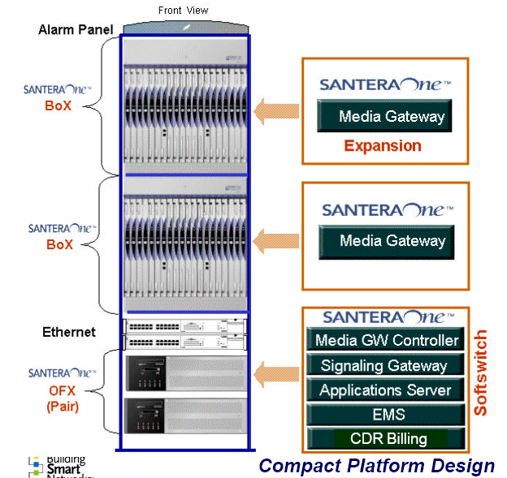

Slide 23
Manfaat Implementasi Softswith
Mengurangi biaya
Manajemen jaringan lebih efisien
Biaya pengembangan layanan lebih rendah
Meningkatkan kapasitas jaringan eksisting dengan ‘offloading’ data ke jaringan IP.
Memperbaiki Penyediaan Layanan
Menyediakan layanan yang konvergen hingga dapat menawarkan value-added
Menggelar layanan lebih cepat
Menyediakan kemampuan untuk end-user dapat memelihara layanan yang diperlukannya.

Slide 24
Cont’
Memfasilitasi migrasi ke jaringan IP
Mendukung proses migrasi dari PSTN ke jaringan data (IP) secara mulus, sehingga mengurangi rugi-rugi yang dapat ditimbulkan akibat proses migrasi tersebut
Evolusi jaringan dan layanan menggunakan arsitektur terbuka dan terdistribusi diharapkan dapat mengurangi dominasi ketergantungan pada pihak-pihak tertentu dalam operasi maupun pengembangannya

Slide 25
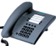


3 call scenarios :
Analog phone-t0-Analog Phone (PSTN-to-PSTN) over IP, using Class 4 Softswitcth
Analog phone-to-Analog phone (PSTN-to-PSTN) over IP using Class 5 Softswitcth
IP phone-to-IP phone (LAN-to-LAN)
Softswitch
Signaling Gateway
Signaling Gateway
SKENARIO I
SS7
SS7
SS7 Network
SS7 Nwk
SS7 Nwk
SS7 Nwk
SS7 Network
SS7 Network
SigTran
Megaco
SIP
PSTN
PSTN
Trunk Gateway
PSTN
PSTN
PSTN
Trunk Gateway
PSTN
SigTran
Analog Phone
Megaco
Analog Phone
Access Gateway
Access Gateway
SKENARIO II
Megaco
IP Network
Analog Phone
Analog Phone
SIP
SIP
SKENARIO III
SIP Phone
SIP Phone

Slide 26
overview
overview
Softswitch
SCENARIO-I
SCENARIO-I
Signaling Gateway
Signaling Gateway
SS7 Network
SS7 Network
PSTN
Trunk Gateway
Trunk Gateway
PSTN
Analog Phone
Analog Phone
signaling path
speech path
SCENARIO-II
speech path
SCENARIO-II
Access Gateway
Access Gateway
IP Network
speech path
signaling path
signaling path
Analog Phone
Analog Phone
SCENARIO-III
SCENARIO-III
SIP Phone
SIP Phone

Slide 27
Layanan Softswitch
Voice VPN
Layanan yang menyediakan voice VPN bagi pelanggan untuk menyalurkan trafik voiceinternal pelanggan yang tersebar di beberapa tempat menjadi satu jaringan.
Centrex (Virtual PBX)
Adalah fitur yang memungkinkan beberapa pelanggan membentuk grup pelanggan, sebagaimana dalam sistem PBX, tanpa dibatasi oleh suatu lokasi. Sistem softswitch harus menyediakan berbagai macam fasilitas layanan, seperti extension dial, pembedaan pembebanan antar anggota, call transfer by extension, Direct Inward Dialling (DID), Direct Outward Dialling (DOD), dll.

Slide 28
Cont’
Prepaid Services (Panggilan Pra-Bayar)
Layanan yang menyediakan sarana bagi pelanggan untuk melakukan panggilan dengan menggunakan kartu pra-bayar (prepaid card). Layanan pra-bayar ini dapat digunakan untuk panggilan lokal, jarak jauh, bahkan jarak jauh sesuai dengan jenis kartu yang disediakan dan dimungkinkan untuk memenuhi panggilan konferensi.
Web Base Services
Layanan berbasis web yang dapat digunakan untuk aplikasi-aplikasi tertentu yang ditetapkan oleh TELKOM, misalnya click to dial, web call center, corporate directory, collect call, hotline, web conference, dll.

Slide 29
Cont’
Unified Messaging Service (UMS)
Layanan yang memungkinkan pelanggan dapat mengirim dan menerima pesan dari pelanggan lain atau dari pihak penyedia konten. Pesan yang dikirim/terima dapat berupa text, voice, maupun multimedia dengan berbagai macam kandungan isinya.
Multimedia Conferecing
Layanan yang memungkinkan pelanggan dapat melakukan panggilan konferensi yang dilengkapi dengan voice, text, maupun video.

Slide 30
PENGANTAR LTE

Slide 31
Pengenalan LTE
Long Term Evolution adalah sebuah nama yang diberikan pada sebuah proyek dari 3gpp untuk memperbaiki standar mobile phone generasi ke 3 (3G).

Slide 32
Latar Belakang LTE
Kebutuhan akan laju data yang lebih tinggi dan efisiensi spektral yang lebih baik,
Permintaan layanan broadband yang terus meningkat,
Mahalnya spektrum,
Kebutuhan sistem Packet Switched yang teroptimisasi,
Evolusi ke All IP Network,
Kebutuhan QoS yang tinggi,
Penggunaan licensed frequency Untuk jaminan QoS,
Minimum latency,
Kebutuhan akan infrastruktur yang lebih murah,
Penyederhanaan arsitektur dan pengurangan network element.

Slide 33
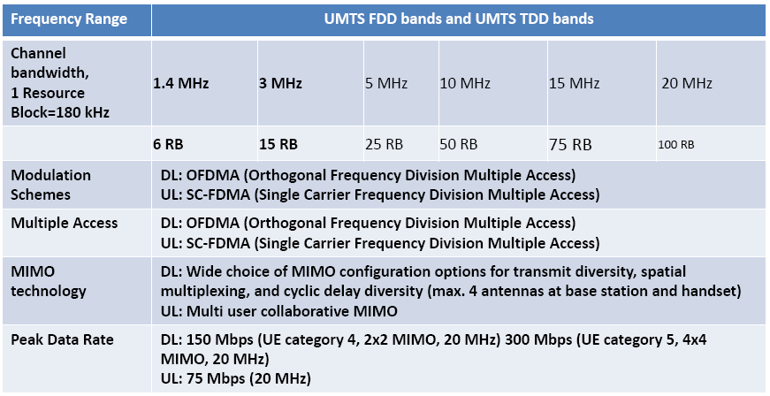
Parameter kunci LTE

Slide 34
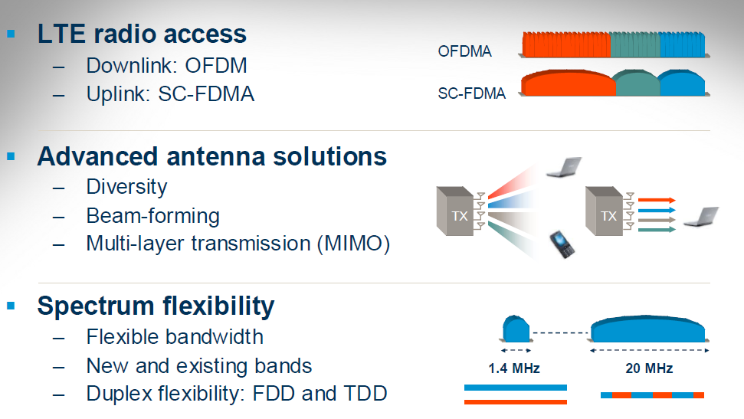
Teknologi Kunci LTE

Slide 35
Evolusi 1G ke 4G

Slide 36
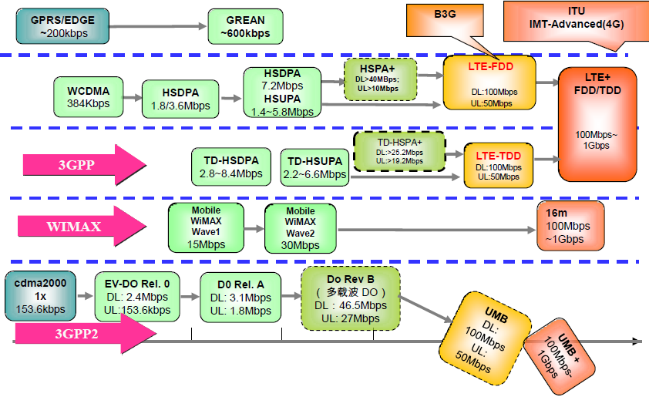

Slide 37
1G
Advance Mobile Phone System (AMPS)
Bell Labs, America, 1978, FDMA, 800MHz, 1.9 kbps
Nordic Mobile Telephony (NMT)
Finland, Sweden, Denmark, Norway 1981. NMT-450, NMT-900.
Total Access Communication System (TACS)
UK, Ireland, 1983.

Slide 38
2G
IS-95 (cdmaOne)
Global System for Mobile (GSM)
Europe,
ETSI (3GPP),
FDMA, TDMA,
900 MHz,
9,6 kbps.
America,
TIA,
DSSS,
RF 25 MHz, 1800 MHz,
153,6 kbps
2G secara Umum
Voice, 14,4 kbps (SMS)

Slide 39
2,5G
General Packet Radio Service (GPRS)
Teoritis 115 kbps, throughput 20 – 30 kbps
MMS

Slide 40
2,75G
Enhanced Data rate for GSM Evolution (EDGE)
CDMA2000
384 kbps
153 kbps

Slide 41
3G
Universal Mobile Telecommunication Service (UMTS)
Evolution-Data Optimized (EV-DO)
WCDMA
5 MHz, 1900 MHz
384 kbps 5 KHz
2.4 Mbps 1.25 MHz

Slide 42
3,5G
High Speed Packet Access (HSPA)
EV-DO Rev A
HSDPA 14 Mbps
HSUPA 5.76 Mbps
3.1 Mbps 1.25 MHz

Slide 43
3,75G
High Speed Packet Access+ (HSPA+)
EV-DO Rev B
HSDPA 84 Mbps
HSUPA 10.8 Mbps
14,7 Mbps peak rate

Slide 44
3,9G (1)
Long Term Evolution (LTE) 3GPP 2004-2005
Technical Report (TR) 25.913 “Requirements for Evolved UTRA and Evolved UTRAN (E-UTRAN)” yang mencakup diantaranya:
Peak data rate hingga 100 Mbps untuk Downlink dengan alokasi spektrum downlink 20 MHz (5 bps/Hz) dan 50 Mbps (2.5bps/Hz) untuk uplink.
Pengurangan latency pada Control-Plane maupun User-Plane
Data throughput yang meningkat 3-4 kali untuk downlink dari HSDPA Rel 6 dan 2-3 kali untuk uplink HSUPA Rel 6
Efisiensi spektrum dengan tetap dapat menggunakan lokasi pemancar yang sudah digunakan pada UTRAN/GERAN

Slide 45
3,9G (2)
Penggunaan spektrum yang fleksibel
Kemampuan mobilitas pengguna yang masih mendapatkan layanan dengan performansi tinggi pada kecepatan sampai 350 km/jam
Cakupan wilayah dengan radius 5 km untuk dapat mencapai performansi yang disebutkan di atas dan maksimum mencapai 100 km.
Enhanced MBMS (Multimedia Broadcast/ Multimedia Service)
Tetap mempertahankan 3GPP RAT (Radio Acces Technology) yang sudah ada dan mendukung interworking dengannya.
Single arsitektur yang berbasis paket, minimalisasi interdace dan penyederhanaan
Reduksi kompleksitas

Slide 46
4G IMT-Advance
Requirements
Specific requirements of the IMT-Advanced report included:
Based on an all-Internet Protocol (IP) packet switched network
Interoperability with existing wireless standards
A nominal data rate of 100 Mbit/s while the client physically moves at high speeds relative to the station, and 1 Gbit/s while client and station are in relatively fixed positions.
Dynamically share and use the network resources to support more simultaneous users per cell.
Scalable channel bandwidth 5–20 MHz, optionally up to 40 MHz
Peak link spectral efficiency of 15 bit/s/Hz in the downlink, and 6.75 bit/s/Hz in the uplink (meaning that 1 Gbit/s in the downlink should be possible over less than 67 MHz bandwidth)
System spectral efficiency of up to 3 bit/s/Hz/cell in the downlink and 2.25 bit/s/Hz/cell for indoor usage
Seamless connectivity and global roaming across multiple networks with smooth handovers
Ability to offer high quality of service for multimedia support

Slide 47
Target LTE (1)
Mendukung Bandwidth yang scalable sebesar 1.25, 2.5, 5, 10 dan 20 MHz
Puncak data rate
Downlink (2 Ch MIMO) kecepatan up to 100 Mbps pada 20 MHz channel
Uplink (tunggal Ch Tx) kecepatan up to 50 Mbps di 20 MHz
Didukung konfigurasi antenna
Downlink 4x2, 2x2, 1x2 dan 1x1
Uplink 1x2, 1x1
Efisiensi Spektrum
Downlink 3 sampai 4 x HSDPA Rel. 6
Uplink 2 sampai 3 HSUPA Rel 6

Slide 48
Target LTE (2)
Latency
C-plane <50-100 ms untuk membentuk U-plane
U-plane <10 ms dari User Equipment (UE) ke server
Mobilitas
Dioptimalkan untuk kecepatan rendah (<15 km/jam)
Target kecepatan hingga 120 km/jam
Release 10 didesain hingga 350 km/jam
Coverage area
Coverage efektif hingga 5 km
Coverage dengan sedikit degradasi 5 km -30 km
Coverage operasi dengan sampai 100 km

Slide 49
Evolusi Release LTE

Slide 50
LTE Release-8
Standar Release-8 telah dibekukan pada Desember 2008 dan merupakan generasi pertama dari perangkat LTE
Motivasi untuk 3GPP Release 8 - The LTE Release
Perlu untuk menjamin kesinambungan daya saing dari sistem 3G di masa depan
Permintaan pengguna untuk kecepatan data yang lebih tinggi dan kualitas layanan
System packet Switch dioptimalkan
Lanjutan permintaan untuk pengurangan biaya (CAPEX dan OPEX)
Kompleksitas rendah
Hindari perlu fragmentasi teknologi untuk dipasangkan dan band berpasangan operasi

Slide 51
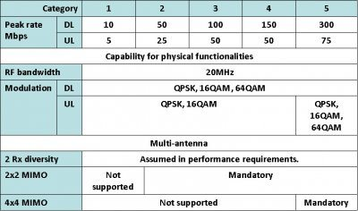
Spesifikasi Utama LTE R-8

Slide 52
Spesifikasi Perangkat LTE r-8 (1)
High efisiensi spektrum - OFDM dalam Downlink, Robust terhadap multipath gangguan dan Tinggi kemiripan dengan teknik-teknik canggih seperti Frekuensi saluran domain yang bergantung pada penjadwalan dan MIMO - DFTS-OFDM ( "Single-Carrier FDMA") di Uplink, PAPR rendah, Pengguna orthogonality di frekuensi domain - Multi-antena aplikasi * Sangat rendah latency - Short setup waktu dan Short penundaan transfer - Short HO latency dan interupsi waktu; Pendek TTI, RRC prosedur, Simple RRC negara * Dukungan variabel bandwidth - 1.4, 3, 5, 10, 15 dan 20 MHz
Simple protokol arsitektur - Shared bedasarkan saluran - PS modus hanya dengan kemampuan VoIP

Slide 53
Spesifikasi Perangkat LTE r-8 (2)
Simple Arsitektur - ENodeB sebagai satu-satunya E-UTRAN node - Jumlah yang lebih kecil RAN interface, eNodeB «MME / SAE-Gateway (S1), eNodeB« eNodeB (X2) * Kompatibilitas dan antar-bekerja dengan 3GPP release sebelumnya * Inter-working dengan sistem lain seperti. CDMA2000 * FDD dan TDD dalam satu teknologi akses radio * Efisien Multicast / broadcast - Single jaringan frekuensi oleh OFDM * Operasi Support of Self-Organising Network (SON)

Slide 54
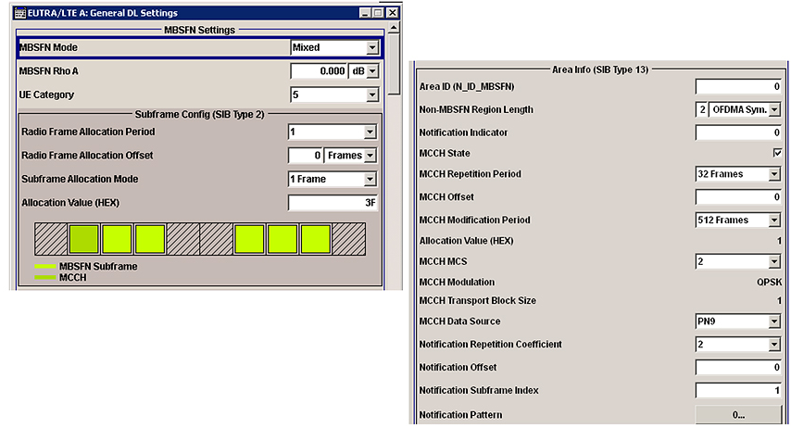
LTE Release 9
Improvement LTE release-8 to LTE release-9
Generation of multimedia broadcast multicast services (MBMS) / multimedia broadcast single frequency network (MBSFN) sub-frames including PMCH

Slide 55
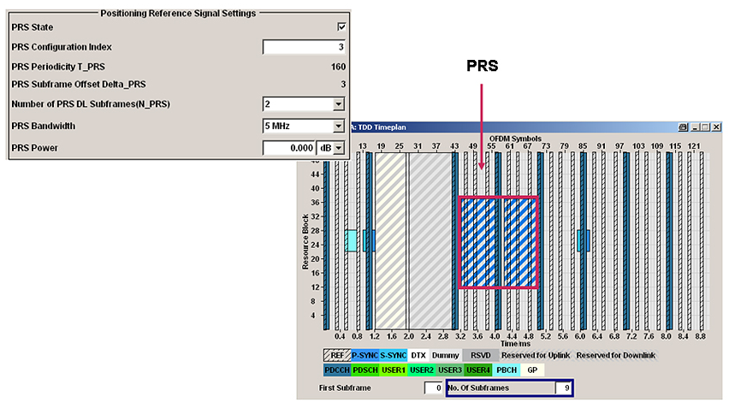
Improvement LTE release-8 to LTE release-9
Generation of downlink positioning reference signals (PRS)

Slide 56
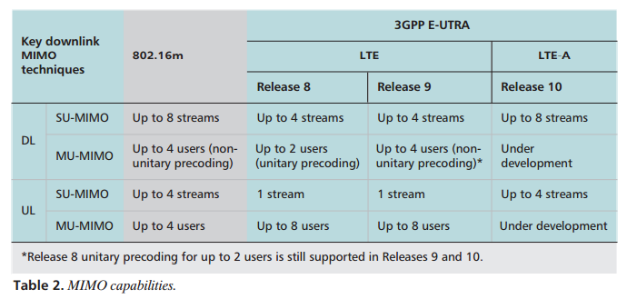
Improvement LTE release-8 to LTE release-9
MIMO capablilities: Support of dual-layer beamforming test (TX Mode 8)

Slide 57
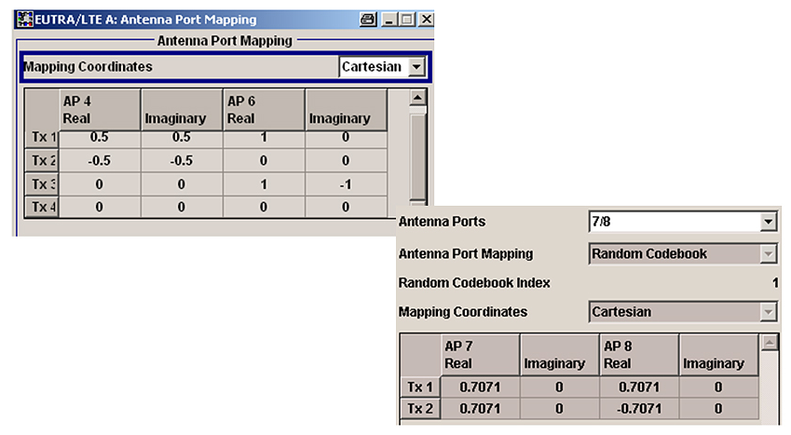
Improvement LTE release-8 to LTE release-9
Mapping of four to eight logical antenna ports to up to four physical TX antennas

Slide 58
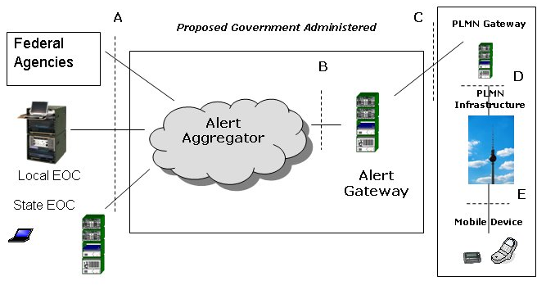
Improvement LTE release-8 to LTE release-9
PWS (Public Warning System)

Slide 59
LTE Release 10
LTE-Advanced (LTE-A) adalah nama proyek dari versi evolusi dari LTE yang sedang dikembangkan oleh 3GPP. LTE-A akan memenuhi atau melampaui persyaratan dari International Telecommunication Union (ITU) untuk generasi keempat (4G) radio komunikasi standar yang dikenal sebagai IMT-Advanced. LTE-Advanced sedang ditentukan awalnya sebagai bagian dari Rilis 10 dari spesifikasi 3GPP, dengan pembekuan fungsional ditargetkan untuk Maret 2011.

Slide 60
LTE r-10 REQUIREMENT
Wider bandwidth, enabled by carrier aggregation
Efisiensi yang lebih tinggi, enabled by enhanced uplink multiple access and enhanced multiple antenna transmission (advanced MIMO techniques)
Coordinated multipoint transmission and reception (CoMP)
Relaying
Dukungan untuk jaringan heterogen
LTE self-optimizing network (SON) enhancements
Home enhanced-node-B (HeNB) mobility enhancements
Fixed wireless customer premises equipment (CPE) RF requirements

Slide 61
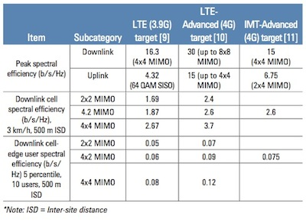
PERSYARATAN KINERJA LTE r-10

Slide 62
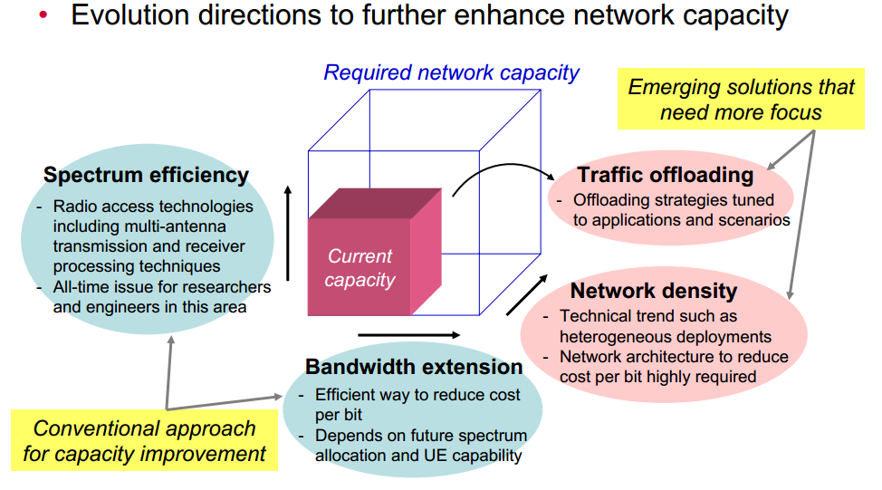
Evolution Directions

Slide 63
Initial candidates for Rel-11
• CoMP
• CA enhancements
• eICIC enhancements
• Advanced receiver
• Relay
• MDT enhancements
• MBMS enhancements
• SON enhancements
• MTC enhancements

Slide 64
LTE Release 12
Main target LTE release 12
Local-area enhancements (“Soft Cell”)
› Stand-alone new carrier type (“Lean Carrier”)
› Beamforming enhancements
› Machine-type communication enhancements
› D2D – network-assisted device discovery

